Slide 1

Algoritmos y Programación I
Curso Essaya - 75.40 / 95.14 Clase 7 Secuencias II

Slide 2
Cadenas
Tuplas
Listas
REPASO
s = 'python'
t = (8,'hola',False)
L = [8,'hola',False]

Slide 3


Funciones sobre cadenas
<str>
.isdecimal
<bool>
<str>
.upper
<str>
help(str)
<str>
.lower
<str>
x.funcion(a, b, c) se comporta como funcion(x, a, b, c)
(pero no son intercambiables)

Slide 4
Funciones sobre secuencias
<secuencia>
len
<int>
<secuencia>
max
<?>
<secuencia>
min
<?>
<secuencia>
sum
<int/float>

Slide 5
Funciones sobre secuencias
<?>
str
<str>
<secuencia>
tuple
<tuple>
<secuencia>
list
<list>

Slide 6
Funciones sobre secuencias
<int>
range
<int>
<secuencia<int>>
<int>

Slide 7
Desempaquetar
<nombre>, <nombre>, ... = <secuencia>

Slide 8
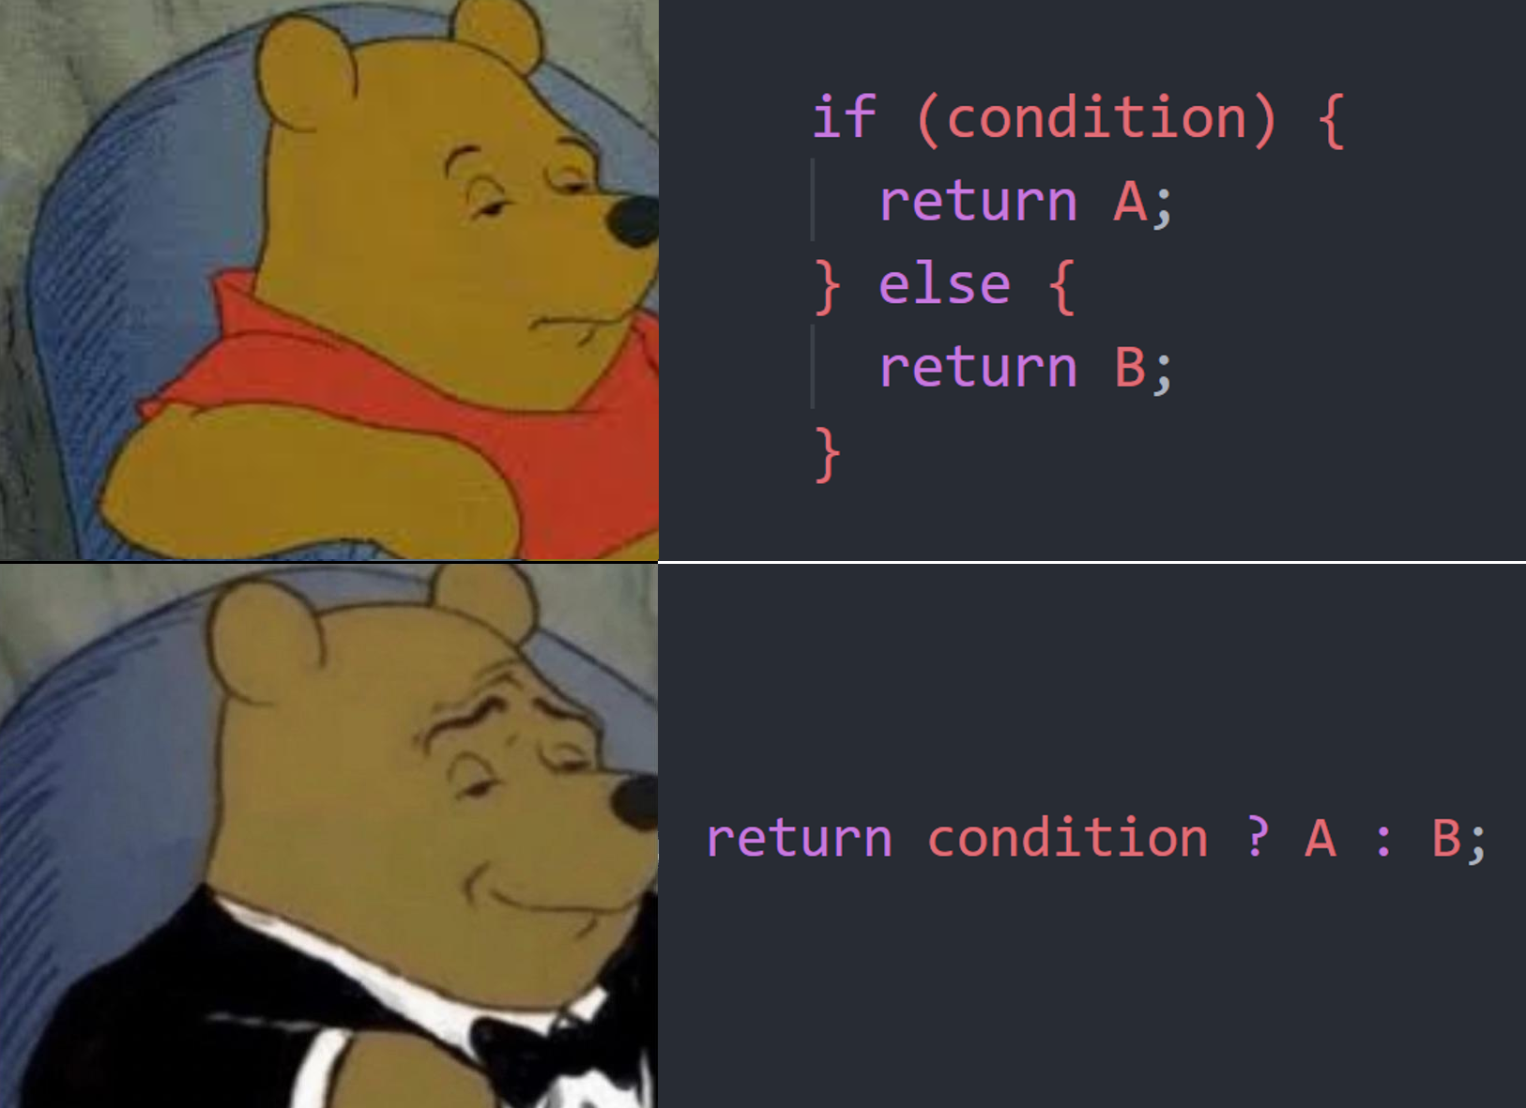
aux = a a = b b = aux
a, b = b, a

Slide 9
Iterar + índices
REPASO
presidentes = [ "Bernardino Rivadavia", "Vicente López y Planes", "Justo José de Urquiza", ... ]
>>> mostrar_presidentes(presidentes) 1. Bernardino Rivadavia 2. Vicente López y Planes 3. Justo José de Urquiza ...
i = 0 for p in presidentes: print(f'{i + 1}. {p}') i += 1
for i in range(len(presidentes)): p = presidentes[i] print(f'{i + 1}. {p}')

Slide 10
Funciones sobre secuencias
<secuencia
<?>>
enumerate
<secuencia <(int, ?)>>
['Rivadavia',
'Urquiza',
'Derqui',
'Mitre',
'Sarmiento',
...]
(0, 'Rivadavia'),
(1, 'Urquiza'),
(2, 'Derqui'),
(3, 'Mitre'),
(4, 'Sarmiento'),
...
enumerate
for i, p in enumerate(presidentes): print(f'{i + 1}. {p}')

Slide 11
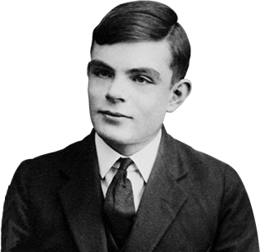
¿Dónde está?
<secuencia>
.index
<int>
elemento <?>
¿Está?
<?> in <secuencia>

Slide 12
Split y Join
<str>
.split
<list<str>>
delimitador <str>
delimitador <str>
.join
<str>
<secuencia<str>>
"31-03-2019"
.split
["31","03","2019"]
"-"
"/"
.join
["31","03","2019"]
"31/03/2019"

Slide 13


Cadenas
Tuplas
Listas
REPASO
Mutantes
Mutables
Inmutables
Inmutables
Mutantes
L[i] = x

Slide 14

Funciones para mutar listas
<list>
.append
elemento <?>
<list>
.insert
índice <int>
elemento <?>
<list>
.remove
elemento <?>
<list>
.pop
<?>
índice <int>
Notes:
usar thonny o `jupyter notebook` con variable inspector

Slide 15
Funciones para ordenar
<secuencia>
sorted
<list>
<list>
.sort

Slide 16
Igualdad ≠ identidad
Nombres
Valores
L = [1, 2, 3]
L
[1, 2, 3]
L2 = L
True
True
>>> L2 == L
>>> L2 is L
L2
L3 = L[:]
True
False
>>> L3 == L
>>> L3 is L
L3
[1, 2, 3]
L4 = L.copy()
True
False
>>> L4 == L
>>> L4 is L
L4
[1, 2, 3]

Slide 17
def f(x):
print(x)
x = 8
print(x)
x = 3
f(x)
print(x)

Slide 18
Nombres
Valores
def f(x):
print(x)
x = 8
print(x)
x = 3
f(x)
print(x)
3
x
3
f
x

Slide 19
Nombres
Valores
def f(x):
print(x)
x = 8
print(x)
x = 3
f(x)
print(x)
3
x
3
8
f
x
8

Slide 20
Nombres
Valores
def f(x):
print(x)
x = 8
print(x)
x = 3
f(x)
print(x)
3
x
3
8
f
3
x
8

Slide 21
def f(L):
print(L)
L.append(8)
print(L)
L = [1, 2, 3]
f(L)
print(L)

Slide 22
Mutabilidad
Nombres
Valores
def f(L):
print(L)
L.append(8)
print(L)
L = [1, 2, 3]
f(L)
print(L)
[1, 2, 3]
L
[1, 2, 3]
f
L

Slide 23
Mutabilidad
Nombres
Valores
def f(L):
print(L)
L.append(8)
print(L)
L = [1, 2, 3]
f(L)
print(L)
[1, 2, 3]
L
[1, 2, 3, 8]
[1, 2, 3, 8]
f
L

Slide 24
Mutabilidad
Nombres
Valores
def f(L):
print(L)
L.append(8)
print(L)
L = [1, 2, 3]
f(L)
print(L)
[1, 2, 3]
L
[1, 2, 3, 8]
[1, 2, 3, 8]
f
L
[1, 2, 3, 8]

Slide 25
Mutabilidad
def f(L):
print(L)
L = L + [8]
print(L)
L = [1, 2, 3]
f(L)
print(L)

Slide 26
Mutabilidad
Nombres
Valores
def f(L):
print(L)
L = L + [8]
print(L)
L = [1, 2, 3]
f(L)
print(L)
[1, 2, 3]
L
[1, 2, 3]
f
L
[1, 2, 3, 8]
[8]

Slide 27
Mutabilidad
Nombres
Valores
def f(L):
print(L)
L = L + [8]
print(L)
L = [1, 2, 3]
f(L)
print(L)
[1, 2, 3]
L
[1, 2, 3]
f
[1, 2, 3, 8]
L
[1, 2, 3, 8]
[8]

Slide 28
Mutabilidad
Nombres
Valores
def f(L):
print(L)
L = L + [8]
print(L)
L = [1, 2, 3]
f(L)
print(L)
[1, 2, 3]
L
[1, 2, 3]
f
[1, 2, 3, 8]
L
[1, 2, 3, 8]
[1, 2, 3]
[8]

Slide 29
Bonus tracks

Slide 30
<secuencia>
reversed
<secuencia>

Slide 31
<secuencia>
all
<bool>
<secuencia>
any
<bool>

Slide 32


